Slide 1
О новых формах работы с несовершеннолетними и законными представителями, употребляющих ПАВ.

Slide 2
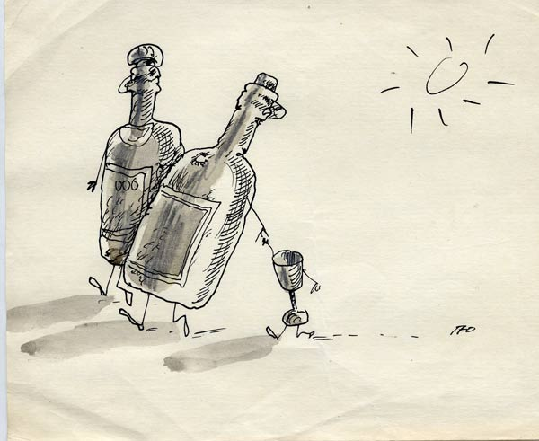
Алкоголизм – это болезненное пристрастие к алкоголю, развивающееся вследствие привычного его употребления и ведущее к утрате человеком социально ценных духовных и физических качеств.

Slide 3
Различают три вида алкоголизма:
бытовой алкоголизм характеризуется привыканием к алкоголю, однако пьющий человек еще способен контролировать количество напитка и даже временно прекратить его употребление в неподходящих для выпивки ситуациях;

Slide 4
при хроническом алкоголизме утрачиваются характерные для бытового алкоголизма возможности. Толерантность (переносимость) достигает максимума, страсть к спиртному принимает патологический характер;

Slide 5
осложненный алкоголизм отличается от предыдущих тем, что пьющие, наряду с алкоголем, употребляют наркотики.

Slide 6
Выделяют 3 степени опьянения:
легкую,
среднею,
тяжелую.

Slide 7
В начале опьянения повышаться настроение, облегчается общение, появляется ощущение мышечного расслабления и физического комфорта.

Slide 8
При переходе к средней степени опьянения, вместо благодушного настроения может возникнуть раздражительность, обидчивость иногда злостность и агрессия. Критика к себе и окружающим снижается. Нарушаться координация движения и походка. Речь становиться невнятной. Снижается болевая и температурная чувствительность. После опьянения обычно отмечаться симптомы интоксикации: головная боль, слабость, жажда, сниженное настроение с апатией или раздражительностью. Память на период опьянения обычно не нарушается.

Slide 9
При тяжелой стадии опьянения отмечается симптомы выключения сознания от оглушения до комы. Иногда возникают эпилептические припадки. Возможно непроизвольное мочеиспускание и дефекации. Подобное состояние, как правило, полностью отсутствует в памяти человека.

Slide 10
Проблема семейного алкоголизма в настоящее время вызывает особую тревогу. В первую очередь от злоупотребления спиртными напитками страдают дети.

Slide 11
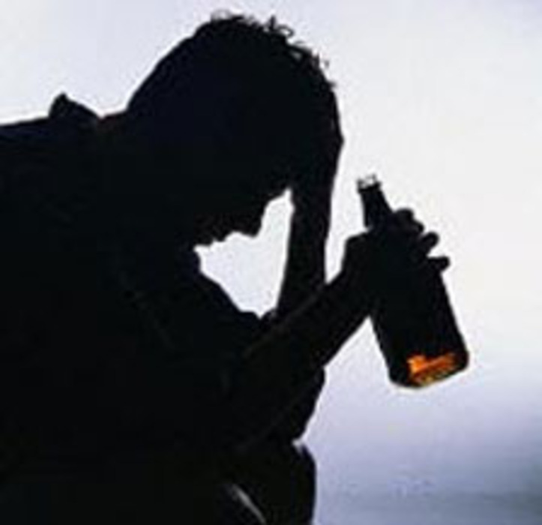
В профилактике алкоголизма специалисты выделяют несколько направлений:
медико-физиологическое;
социально-педагогическое;
правовое.

Slide 12
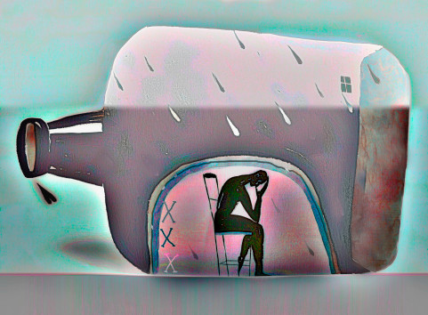
Медико-физиологическое направление
Осуществляется врачами, прежде всего наркологами и психиатрами.

Slide 13
Социально-педагогическое направление
Реализуется преимущественно школой совместно с другими учреждениями и организациями.
Главная его цель - раскрыть родителям и учащимся отрицательное влияние алкоголя на взаимоотношения между людьми, в том числе на семейные отношения, показать ущерб, который пьянство наносит семье.

Slide 14
Правовое направление
Имеет своей основной целью разъяснение последствий от действия и поведения лиц, находящихся в состоянии алкогольного опьянения и их ответственности перед законом.

Slide 15
Технология работы с алкоголе-зависимыми семьями реализуется в несколько этапов:
I этап - изучение социально-психологических особенностей личности, социального влияния среды клиента.
Содержание деятельности:
1. наблюдение,
2. беседа,
3. анкетирование,
4. изучение документов,
5. анализ.

Slide 16
II этап - организация образовательных взаимодействий с проблемной личностью. Содержание деятельности:
1) поддержка пациентов из семей группы риска;
2) содействие в решении проблем;
3) сотрудничество с семьей;
4) посредничество в личностной самореализации;
5) побуждение личности к самоорганизации и самостоятельности.

Slide 17
III этап - социально-психологическая помощь и поддержка личности.
Содержание деятельности:
1) прояснение проблемы;
2) обсуждение путей решения проблемы;
3) помощь в организации выхода из проблем;
4) координация усилий ближайшего окружения личности;
5) создание группы поддержки и групп самопомощи.

Slide 18
IV этап - коррекция отношений, способов социального действия, посредничество в творческом развитии личности и группы. Содержание деятельности:
1) моделирование ситуаций для нового опыта;
2) организация диалога и сотрудничества;
3) организация микросреды с измененными условиями;
4) создание и оценка ситуаций успеха;
5) поддержка инициатив, создание условий для раскрытия потенциала.

Slide 19
Социально-педагогическая деятельность с алкогольной семьей осуществляется в рамках семьи, общеобразовательной школы, специальных учреждениях, социальных службах.

Slide 20
К формам работы педагогов с алкогольной семьей можно отнести:
Патронаж.
Социально - педагогический мониторинг семьи.
Групповая форма.
Индивидуальна форма.
Коллективная форма.

Slide 21
Патронаж - одна из универсальных форм работы с клиентом, представляющая собой оказание различной помощи на дому. Патронаж дает возможность наблюдать семью в ее естественных условиях. Что позволяет выявить больше информации, чем лежит на поверхности.

Slide 22
Социально - педагогический мониторинг семьи - это научно обоснованная система периодического сбора, обобщения и анализа социально - педагогической информации о процессах, протекающих в семье, и принятие на этой основе стратегических и тактических решений.

Slide 23
Групповые формы - групповые консультации, тренинги для группы родителей, имеющих схожие проблемы в воспитании ребенка создание групп взаимопомощи.

Slide 24
Индивидуальные формы - семейная терапия
Семейная терапия - это работа со всей семьей или членами.
Технология семейной терапия включает два этапа:
Первый этап - выяснение (принятие) проблемы семьи. Например, пьянство мужа воспринимается женой, а мужчиной - нет.
Второй этап - коррекционная работа.

Slide 25
Процесс семейной терапии может длиться несколько месяцев, может быть непрерывным или с определенными каникулами.
Консультативные встречи один или два раза в неделю, можно использовать несколько разных техник.

Slide 26
Коллективная форма - различные виды собраний, вечера вопросов и ответов, родительские конференции, встречи с представителями медицинских, социальных, юридических служб, проведение Дней открытых дверей для родителей в образовательном учреждении, организация досуговых мероприятий.

Slide 27
Работа по профилактике алкогольной зависимости в среде подростков
Причины развития зависимости:
• окружение или плохое влияние групп подростков, употребляющих спиртное;
• состояние постоянной психологической напряжённости и попытки уйти от забот и проблем;
• отсутствие собственного мнения, подчинение более сильным людям толкают несовершеннолетнего на то, что первая проба происходит «за компанию»;
• лишние карманные денежные средства;
• желание быть «не хуже остальных», самоутвердиться, не отставать от друзей;
• избыток свободного времени и нехватка внимания со стороны родителей.

Slide 28
Многие взрослые считают, что для того, чтобы сформировать у ребенка или подростка устойчивость к алкогольному соблазну, достаточно рассказать об опасности, вреде алкоголя .
Но, этого явно недостаточно. Можно хорошо разбираться в том, что такое хорошо и что такое плохо, и при этом продолжать рисковать своим здоровьем и судьбой.

Slide 29
Молодые люди должны осознавать, что его здоровье, жизнь - это то, что он получил от прошлых поколений, и то, что он спустя время должен передать грядущим. А это значит, что забота о здоровье приобретает новый смысл. Человек не вправе бездумно распоряжаться этим даром.
Любое поведение, связанное с саморазрушением, не просто опасно, оно безнравственно по отношению к своим близким.

Slide 30
Психолого-педагогическая профилактика напрямую связана и с формированием у подростков их социальной компетенции. Если молодой человек умеет реализовывать свои потребности в общении, любви, получении удовольствия адекватными способами, то ему нет необходимости прибегать к помощи алкоголя. Задача взрослого - научить детей законам общения, умению избегать и преодолевать конфликтные ситуации, управлять своими эмоциями, прогнозировать результаты своего поведения и многому, многому другому - тому, что можно обозначить как «искусство жизни».

Slide 31
Педагогическая профилактика включает в себя 3 блока:
первичная профилактика, направленная на предупреждение реального приобщения подростков к одурманиванию;
вторичная профилактика, предотвращающая развитие алкоголизма у несовершеннолетних, имеющих опыт злоупотребления спиртными напитками;
третичная профилактика - педагогическая реабилитация подростков со сформированной зависимостью.

Slide 32
Первичная профилактика имеет несколько направлений реализации.
Общая воспитательная работа с детьми.
Ее основная цель заключается в формировании у детей и подростков антиалкогольных установок как внутриличностных регуляционных механизмов, обеспечивающих реализацию поведения в рамках здорового и безопасного образа жизни.

Slide 33
Информационный компонент включает в себя все сведения об аспектах алкоголизма, которые позволят предотвратить знакомство с алкоголем (влияние на организм, физическое и психическое здоровье, социальный статус и т.д.).

Slide 34
Оценочный компонент базируется на определенном негативном восприятии ребенком явления, факторов, связанных с ним.

Slide 35
Поведенческий компонент представляет собой комплекс приемов и навыков, позволяющих ребенку избежать пробы алкоголя или наркотического вещества, а также вариантов поведения, обеспечивающих реализацию потребности в удовольствии за счет социально ценных источников.

Slide 36
Работа с несовершеннолетними, имеющими опыт злоупотребления спиртными напитками
Ее основная цель заключается в предотвращении дальнейшего развития алкоголизма у детей, успевших познакомиться со спиртными напитками. Она связана с выявлением учащихся, употреблявших алкоголь, организацией в школе специального антиалкогольного контроля, исключающего приобщение к алкоголю других подростков, проведением различных тренингов, цель которых - научить детей сопротивляться алкогольному соблазну. В случаях, когда это необходимо, организуется психологическое, медицинское консультирование несовершеннолетних в подростковых наркологических службах (подростковые наркологические кабинеты, служба доверия и т.п.).

Slide 37
Работа с родителями.
Общая работа осуществляется за счет организации семинаров, лекций, привлечения взрослых членов семей к процессу антиалкогольной подготовки учащихся и т.п. и ориентирована на все группы родителей. Специальная работа направлена на родителей несовершеннолетних группы риска, а также тех детей, которые уже имеют опыт употребления алкоголя.

Slide 38
Принцип запретной информации - в своей работе с детской аудиторией нельзя использовать информацию, которая так или иначе способна облегчать приобщение к алкоголю.

Slide 39
Ранняя профилактика алкогольной зависимости имеет исключительно важное значение, однако в случае если она не была вовремя проведена, специалисты сталкиваются с необходимостью организации коррекционной работы с алкоголе-зависимым членом семьи или семьей в целом.

Slide 40
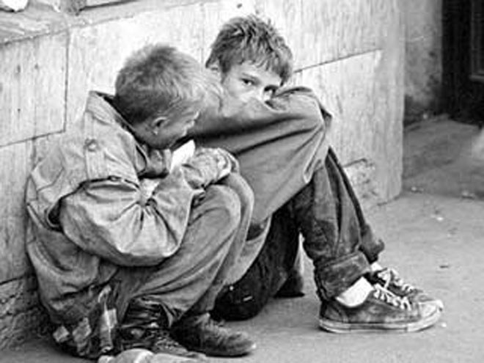

Slide 41
Спасибо за внимание!

